Slide 1

SOCIAL NETWORK
BỘ MÔN HỆ THỐNG THÔNG TIN – KHOA CÔNG NGHỆ THÔNG TIN
TRƯỜNG ĐẠI HỌC KHOA HỌC TỰ NHIÊN – ĐẠI HỌC QUỐC GIA THÀNH PHỐ HỒ CHÍ MINH
ĐỒ ÁN MÔN HỌC - HỆ CƠ SỞ DỮ LIỆU NÂNG CAO
20C12007 – Trần Đình Lâm
20C11035 – Trương Thế Kiệt
20C11040 – Đặng Nhật Minh

Slide 2
NGHIÊN CỨU, KHẢO SÁT PHẠM VI CỦA HỆ THỐNG THÔNG TIN
MÔ TẢ YÊU CẦU HỆ THỐNG
PHÂN TÍCH NGHIỆP VỤ, XÁC ĐỊNH LOẠI CƠ SỞ DỮ LIỆU
THIẾT KẾ LOẠI DỮ LIỆU PHÙ HỢP
CÀI ĐẶT CÁC CHỨC NĂNG HỆ THỐNG
TÀI LIỆU THAM KHẢO

Slide 3
NGHIÊN CỨU, KHẢO SÁT PHẠM VI CỦA HTTT
Lý do chọn đề tài
Các ứng dụng mạng xã hội ngày càng phong phú và đa dạng để phục vụ nhu cầu kết nối bạn bè của người dùng
Hệ thống thông tin nền tảng của các trang này cũng cần được thiết kế đa dạng và linh hoạt
Khảo sát
Hiện nay có 3 mạng xã hội lớn với mức độ phổ biến cao
Facebook
Twitter
Instagram

Slide 4
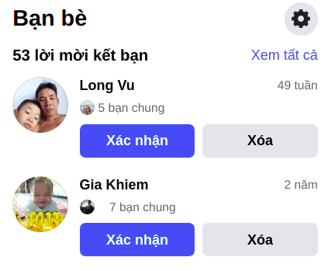
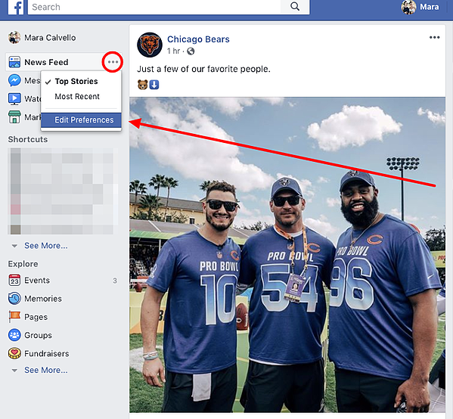
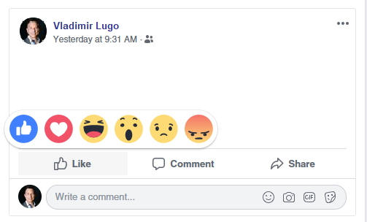
CÁC TÍNH NĂNG CHÍNH - FACEBOOK
Kết bạn - Kết nối bạn bè
Đăng post, đăng tin lên trang cá nhân
Chat và Video call
Quản lý nhóm hội/page
Tìm kiếm bạn bè, nhóm hội

Slide 5
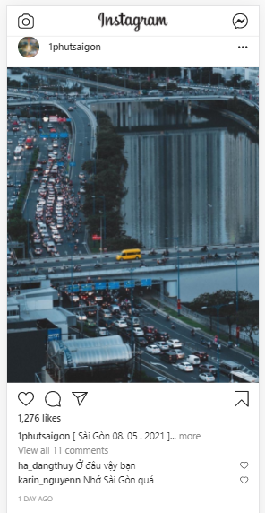
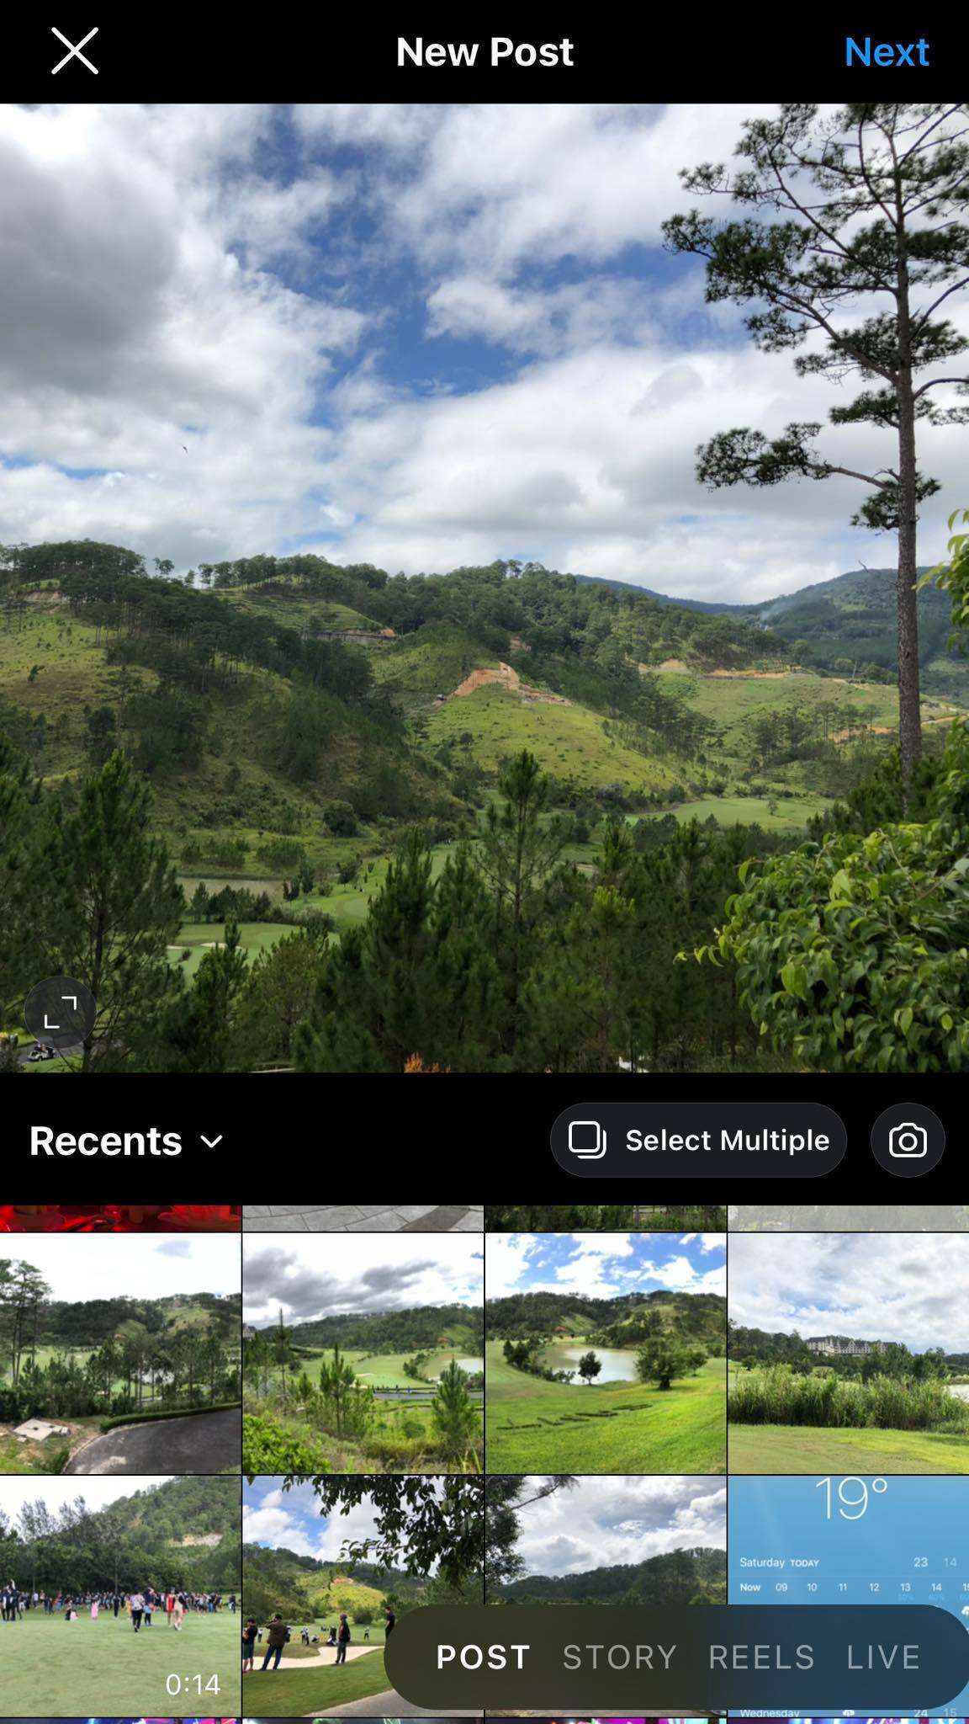
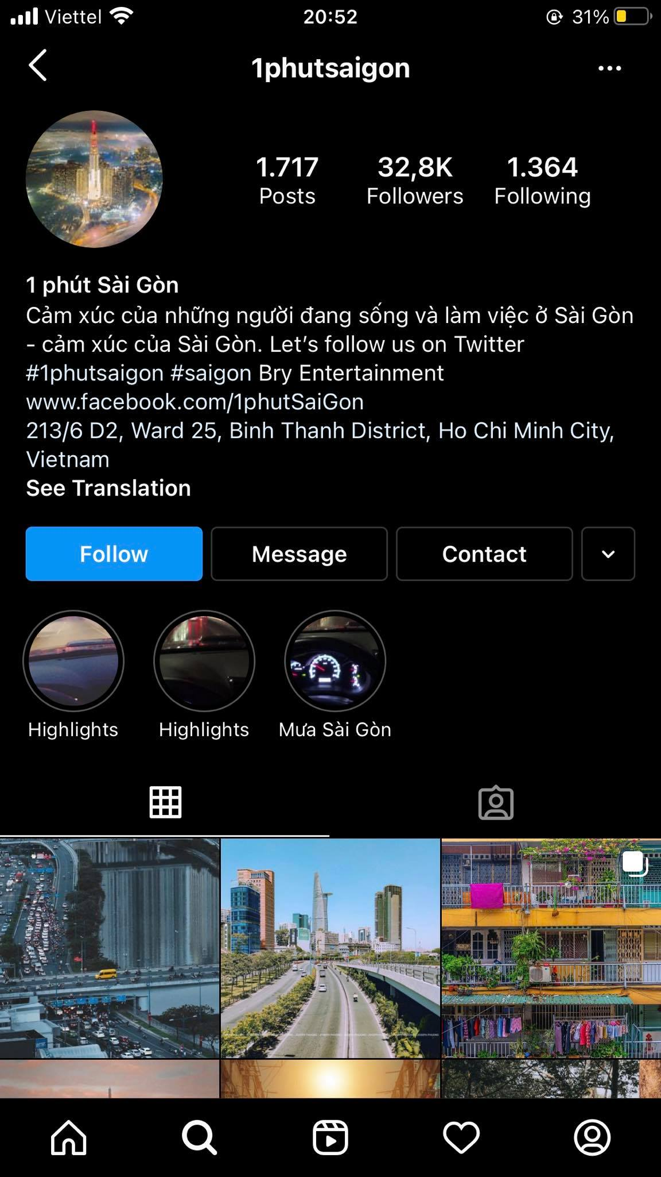
CÁC TÍNH NĂNG CHÍNH – INSTAGRAM
Đăng bài viết
Follow một người nào đó
Tìm kiếm bằng tên
Bình luận một hình ảnh
Đề xuất follow
Xem bài post của nhũng người đã follow theo thời gian bài đăng
Trò chuyện

Slide 6
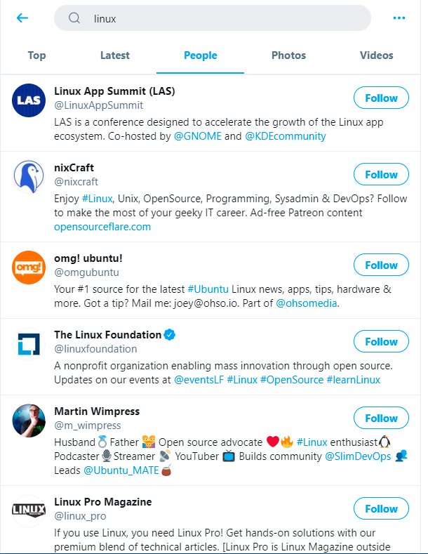
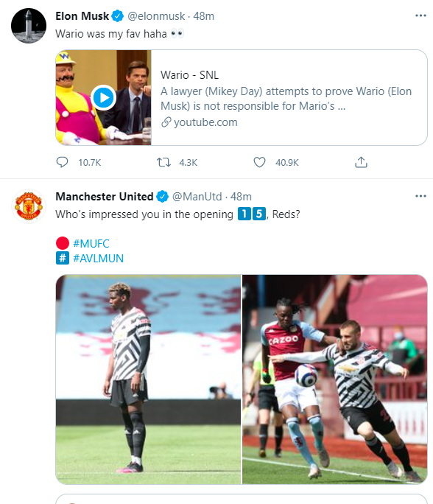
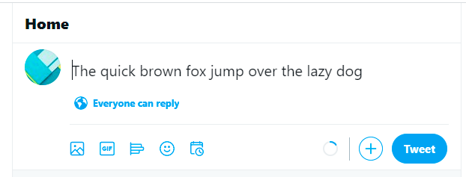
CÁC TÍNH NĂNG CHÍNH – TWITTER
Đăng tweet
Tìm kiếm và follow user khác
Xem news feed
Nhắn tin với user khác
Tương tác với tweet (like, share, retweet, comment)

Slide 7
MÔ TẢ YÊU CẦU HỆ THỐNG
Chức năng 1: Kết bạn
Chức năng 2: Đăng bài
Chức năng 3: Gợi ý kết bạn
Chức năng 4: Thành lập Nhóm hội
Tạo nhóm
Đăng bài trong nhóm
Chức năng 5: Tìm kiếm

Slide 8

Chức năng 1: Kết bạn
Đối tượng tham gia:
User muốn kết bạn
User nhận lời mời
Mô tả các bước: Chức năng bắt đầu khi user truy cập vào một profile cá nhân của 1 user khác.
Bước 1: User 1 vào profile User 2
Bước 2: User 1 gửi Yêu cầu kết bạn đến User 2
Bước 3: User 2 thấy được danh sách các lời mời, và thực hiện đồng ý/ từ chối tương ứng
Bước 4: User 1 nhận phản hồi, cả 2 được thêm vào danh sách bạn bè của nhau, và có thể xem profile của nhau.
Kết quả:
User A và B thành bạn của nhau, được cập nhật danh sách bạn bè
User A có thể xem đầy đủ profile của user B và ngược lại
Hệ quả liên quan:
Hiển thị danh sách bạn bè

Slide 9
Chức năng 2: Đăng bài
Đối tượng tham gia:
Người đăng bài (User A)
Người follow của người đăng bài (User_1, User_2)
Mô tả các bước:
Bước 1: User A thực hiện đăng nhập
Bước 2: User A thực hiện chọn chức năng đăng bài
Bước 3: User A tiến hành nhập nội dung cần chia sẻ. Và tiến hành thực hiện bấm đăng bài.
Bước 4: User A tiến hành truy cập vào trang cá nhân thấy được bài vừa đăng
Bước 5: User_1, User_2 hai user thực hiện đăng nhập vào trang newfeed thì sẽ nhìn thấy được bài đăng của các user đã follow theo thời gian.
Kết quả:
User A sẽ nhìn thấy được bài mình vừa đăng.
User_1, User_2 sẽ nhìn thấy được bài đăng của User A nếu có follow/kết bạn với user A.

Slide 10

Chức năng 3: Gợi ý kết bạn
Ý nghĩa: gợi ý các user có liên quan tới user hiện tại theo những tiêu chí nhất định
Đối tượng tham gia
User muốn tìm gợi ý kết bạn (A)
Những user có liên quan tới user A
Mô tả các bước: chức năng bắt đầu khi user truy cập vào màn hình gợi ý kết bạn
Bước 1: User A truy cập vào màn hình gợi ý kết bạn
Bước 2: User A chọn tiêu chí gợi ý
Có bạn chung
Giới tính
Cùng độ tuổi
Cùng trường
Cùng quê
Bước 3: User A nhìn thấy danh sách những user khác được gợi ý theo các tiêu chí đã chọn

Slide 11
Chức năng 4: Thành lập Nhóm hội – Tạo nhóm
Ý nghĩa: Hỗ trơ nhu cầu thành lập các nhóm riêng với mục đích riêng
Đối tượng tham gia:
User Trưởng nhóm
Trạng thái bắt đầu:
Trưởng nhóm vào giao diện tạo nhóm
Mô tả:
Bước 1: Chọn giao diện tạo nhóm
Bước 2.1: Điền tên nhóm
Bước 2.2: Chọn ảnh đại diện nhóm
Bước 2.3: Điền mô tả nhóm
Bước 3: Nhấn Tạo nhóm, nhóm được tạo có 1 thành viên
Bước 4: Vào màn hình chi tiết nhóm
Bước 5: Thêm thành viên:
5.1: Vào màn hình danh sách bạn bè có thể thêm
5.2: Chọn 1 user để thêm vào nhóm (lặp lại nhiều lần)
5.3: Nếu không chọn ai nữa, quay lại màn hình chi tiết nhóm
Bước 6: Kết thúc
Kết quả: 1 nhóm được tạo với 1 trưởng nhóm và n thành viên

Slide 12
Chức năng 4: Thành lập Nhóm hội – Đăng bài trong nhóm
Ý nghĩa: Hỗ trơ nhu cầu đăng thông báo lên nhóm
Đối tượng tham gia:
User Trưởng nhóm
User các thành viên trong nhóm
Trạng thái bắt đầu:
Trưởng nhóm vào trang chi tiết nhóm
Mô tả:
Bắt đầu
Bước 1: Vào màn hình đăng bài
Bước 2: Soạn bài đăng
Bước 3: Lưu bài đăng
Bước 4: Nếu không (Gửi thông báo?) đến bước 6
Bước 5: Thành viên nhận thông báo
5.1: Thành viên nhấn vào thông báo
5.2: Đi vào chi tiết bài đăng
Bước 6: Bài đăng hiện đầu trang chi tiết nhóm
Kết thúc
Kết quả:
1 Bài post được đăng vào trang chi tiết nhóm, vị trí đầu tiên
Các thành viên thấy bài post xuất hiện trên trang feed của mình
Hệ quả liên quan:
Danh sách bài post sẽ được nằm trên bảng tin nhóm, theo thứ tự từ mới tới cũ

Slide 13
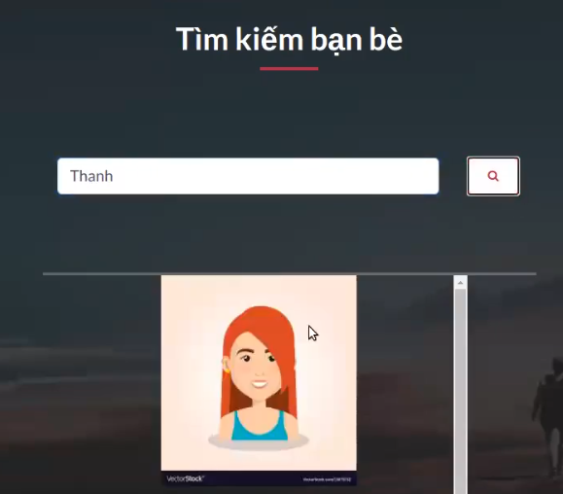
Chức năng 5: Tìm kiếm
Ý nghĩa: Đáp ứng nhu cầu tìm kiếm nhanh bạn bè hoặc nhóm
Đối tượng tham gia
User cá nhân muốn tìm kiếm bạn bè hoặc nhóm
Trạng thái bắt đầu: khi user truy cập vào ô tìm kiếm
Mô tả các bước:
Bước 1: User nhập vào ô tìm kiếm chuỗi ký tự cần tìm
Bước 2: User nhấn nút "Tìm kiếm"
Bước 3: Màn hình trả về danh sách bạn bè theo thứ tự gần đúng nhất, phù hợp nhất với từ khóa Nếu không có bạn bè phù hợp thì hiển thị "Không tìm thấy"
Bước 4: User nhấn chọn 1 user khác để vào trang profile
Kết thúc
Kết quả: User truy cập nhanh được vào profile của một user bạn bè

Slide 14
PHÂN TÍCH NGHIỆP VỤ, XÁC ĐỊNH LOẠI CSDL
Phân tích, thiết kế chức năng đã liệt kê
Lý giải loại CSDL nào áp dụng phù hợp cho từng chức năng, dựa trên đặc thù của chức năng và của loại CSDL
Chức năng 1: Kết bạn
Chức năng 2: Đăng bài
Chức năng 3: Gợi ý kết bạn
Chức năng 4: Thành lập Nhóm hội
Chức năng 5: Tìm kiếm

Slide 15
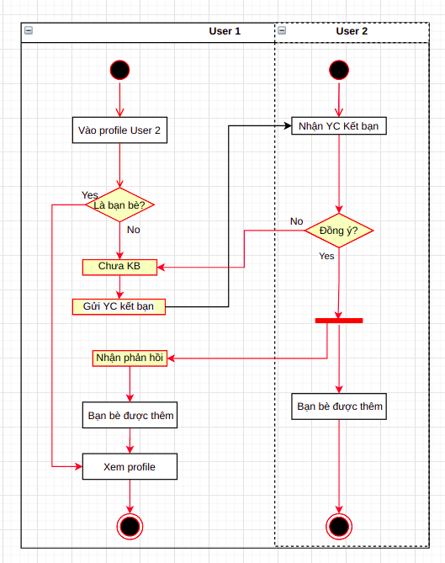
Chức năng 1: Kết bạn
Quan hệ bạn bè là mối quan hệ 2 chiều và yêu cầu tính nhất quán cao, do danh sách bạn bè của user thường thay đổi không quá nhiều, và có thể rất dài
nên chọn CSDL quan hệ truyền thống để lưu trữ thông tin user, và các yêu cầu kết bạn giữa các user với nhau.

Slide 16
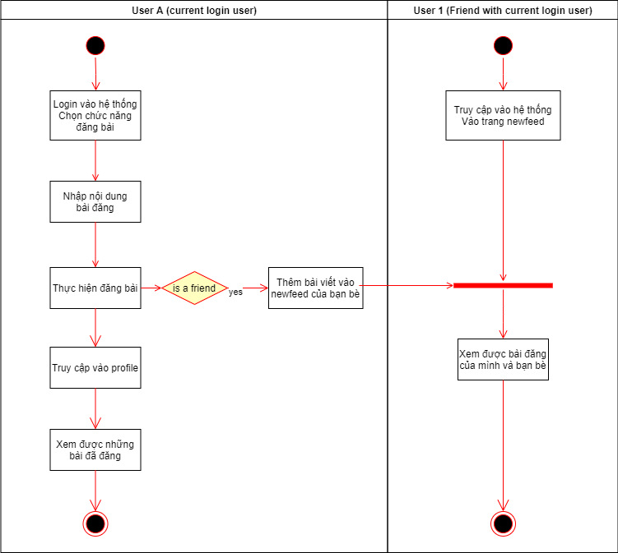
Chức năng 2: Đăng bài
Cơ sở dữ liệu lựa chọn firebase

Slide 17
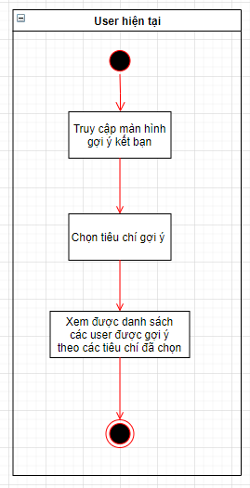
Chức năng 3: Gợi ý kết bạn
Với yêu cầu tìm những user có mối quan hệ với user hiện tại theo những tiêu chí đã chọn một cách hiệu quả nhất, ta chọn NoSQL graph database

Slide 18
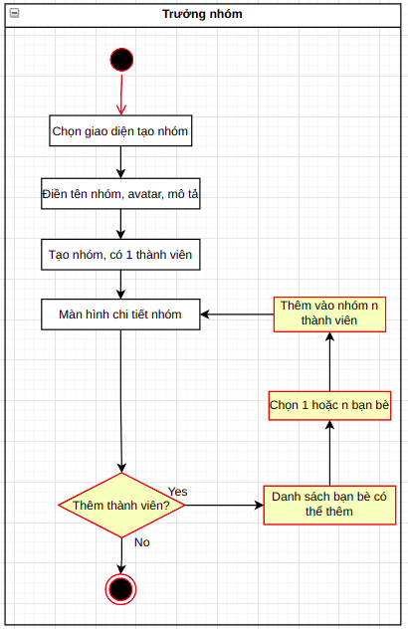
Chức năng 4: Thành lập nhóm – Tạo nhóm
Ở mối quan hệ 1 cá nhân thuộc về một hoặc nhiều nhóm/tổ chức nào đó, ta có thể lựa chọn loại CSDL quan hệ truyền thống (Relational) để đảm bảo tính nhất quán khi thêm/xóa thành viên, đồng thời tiện cho việc thống kê cũng như chỉnh sửa thông tin nhóm.

Slide 19
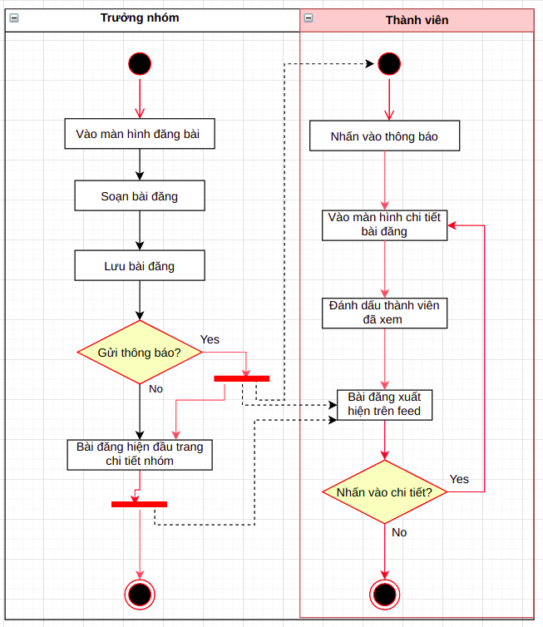
Chức năng 4: Thành lập nhóm – Đăng bài trong nhóm
Ở bước soạn bài đăng thì ta dùng lại các đối tượng giống với chức năng 2: Đăng bài.
Ở bước phân phối đến các thành viên ta kết hợp giữa 2 loại CSDL:
Document: Lưu nội dung bài đăng vào dang sách feed của user
Key-Value: Lưu danh sách các id thành viên đã xem bài tương ứng

Slide 20
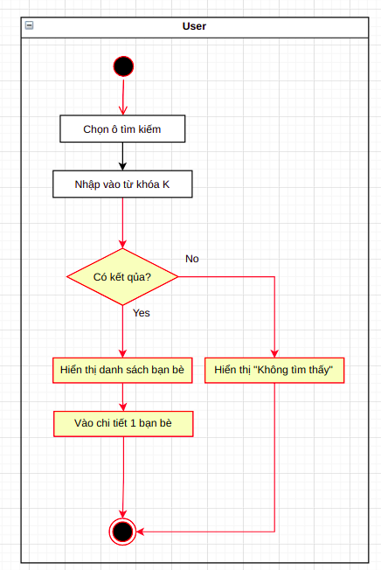
Chức năng 5: Tìm kiếm
Vì yêu cầu cần trả về ngay kết quả trong thời gian nhanh nhất, ta nên dùng Document Store.
Lựa chọn Elastic Search để làm search engine cho chức năng này, nhờ vào tính năng truy vấn tài liệu theo từ khóa đã được đánh chỉ mục trước đó.

Slide 21
THIẾT KẾ LOẠI DỮ LIỆU PHÙ HỢP
Chức năng 1: Kết bạn
Chức năng 2: Đăng bài
Chức năng 3: Gợi ý kết bạn
Chức năng 4: Thành lập Nhóm hội
Chức năng 5: Tìm kiếm

Slide 22
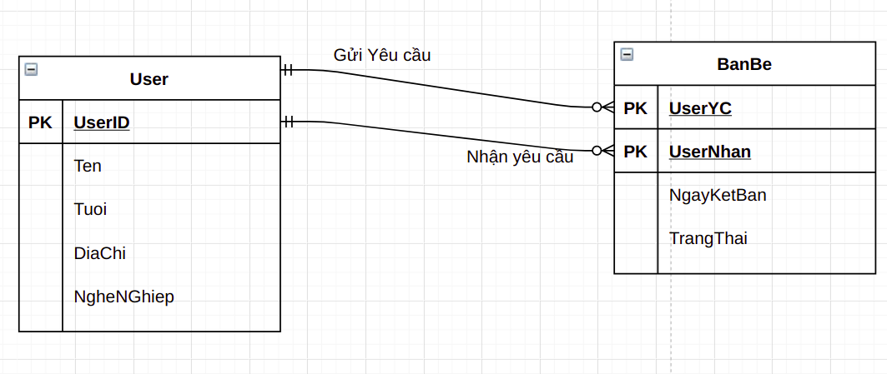
Chức năng 1: Kết bạn

Slide 23
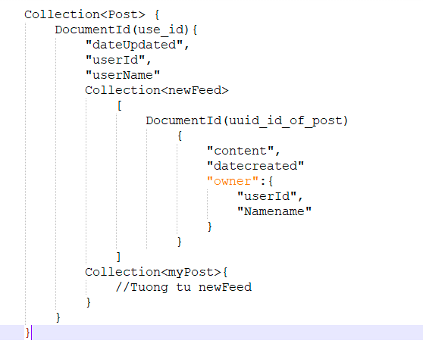
Chức năng 2: Đăng bài

Slide 24
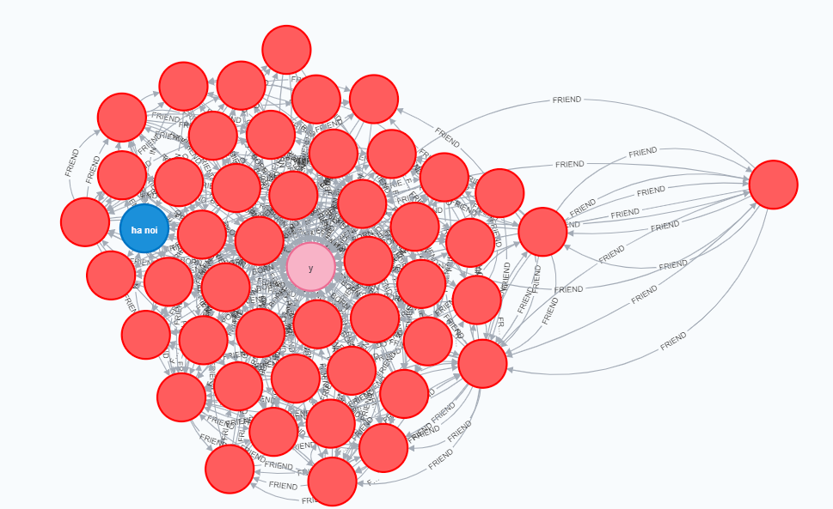
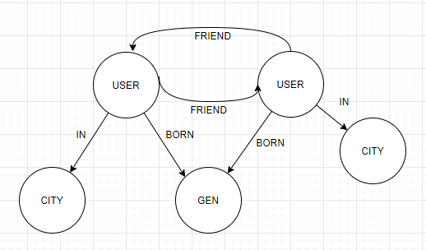
Chức năng 3: Gợi ý kết bạn
Các node
CITY: {name}
GEN: {name}
USER: {id}
Các relationship
(USER)-[:FRIEND]->(USER)
(USER)-[:IN]->(CITY)
(USER)-[:BORN]->(GEN)

Slide 25
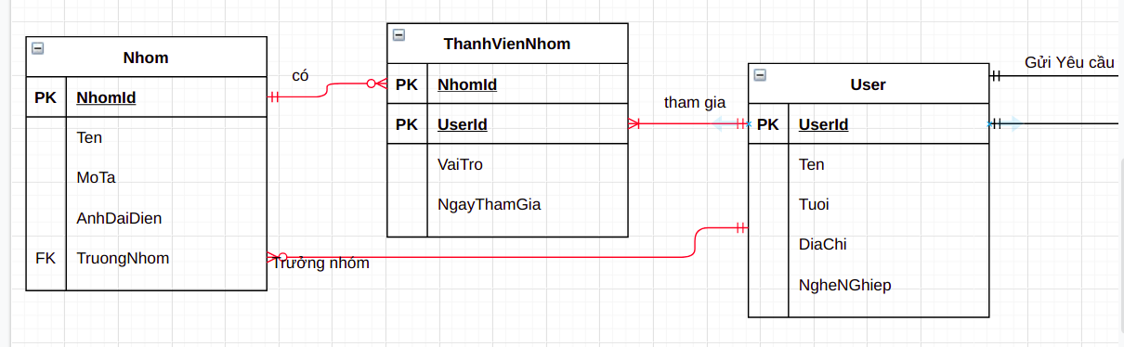
Chức năng 4: Thành lập Nhóm hội

Slide 26
Chức năng 5: Tìm kiếm

Slide 27
CÀI ĐẶT CÁC CHỨC NĂNG HỆ THỐNG
Chức năng 1: Kết bạn
Chức năng 2: Đăng bài
Chức năng 3: Gợi ý kết bạn
Chức năng 4: Thành lập Nhóm hội
Chức năng 5: Tìm kiếm

Slide 28
Chức năng 1: Kết bạn
Tìm danh sách đã kết bạn tới userId:
select f from Friend f where (f.inviter=:userId and f.trangthai=:trangthai) or (f.receiver=:userId and f.trangthai=:trangthai);
Tìm danh sách đã gửi lời kết bạn tới receiver:
select f from Friend f where (f.receiver=:receiver and f.trangthai=:trangthai)
Tìm danh sách mình đã gửi lời mời nhưng chưa phản hồi
select f from Friend f where (f.inviter=:inviter and f.trangthai=:trangthai)
Xác định trạng thái bạn bè giữa 2 người
select f from Friend f where (f.inviter=:user1 and f.receiver=:user2) or (f.inviter=:user2 and f.receiver=:user1)

Slide 29
Chức năng 3: Gợi ý kết bạn
MERGE (u1:User {id: %s}) MERGE (g:CITY {name:'%s'}) CREATE (u1)-[:IN]->(g)
MERGE (u1:User {id: %s}) MERGE (g:GEN {name:'%s'}) CREATE (u1)-[:BORN]->(g)
MERGE (u1:User {id: %s}) MERGE (u2:User {id:%s}) CREATE (u1)-[:FRIEND]->(u2) CREATE (u2)-[:FRIEND]->(u1)
MATCH (n:User{id: %s})
MATCH (n)-[:FRIEND * %d]-(m)
MATCH (m)-[:BORN]->(g:GEN{name:'%s'})
MATCH (m)-[:IN]->(c:CITY{name:'%s'})
WHERE NOT (n)-[:FRIEND]-(m)
RETURN DISTINCT m.id

Slide 30
Chức năng 5: Tìm kiếm

Slide 31
TÀI LIỆU THAM KHẢO
I. Wikimedia Foundation, "List of Facebook features," [Online]. Available: https://en.wikipedia.org/wiki/List_of_Facebook_features.

